Slide 1
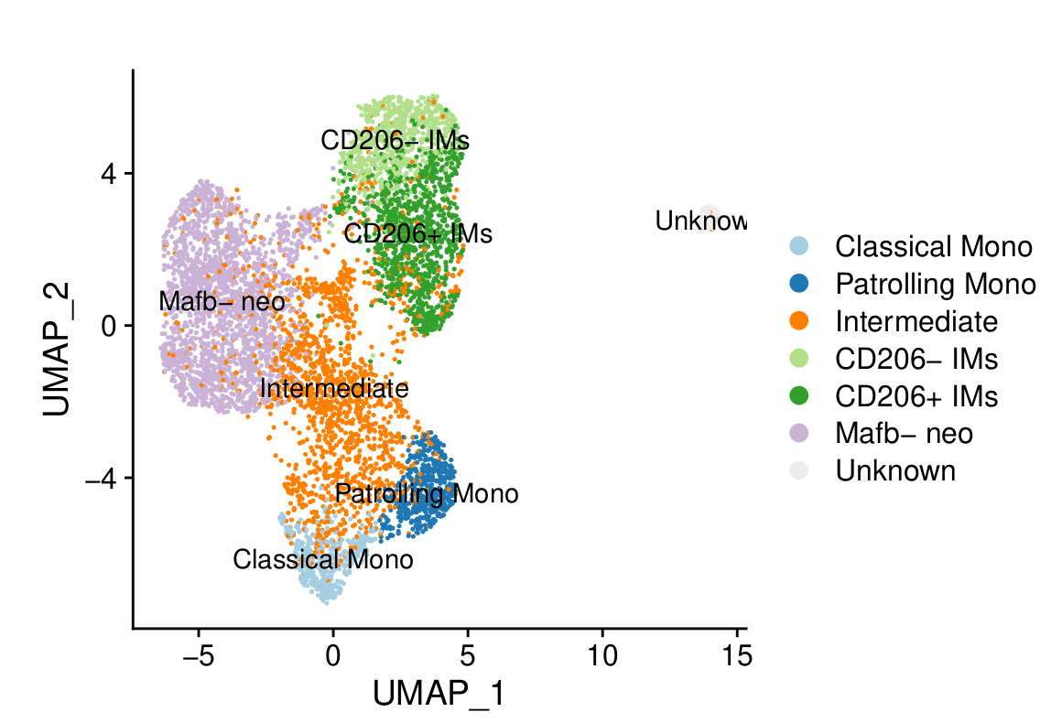
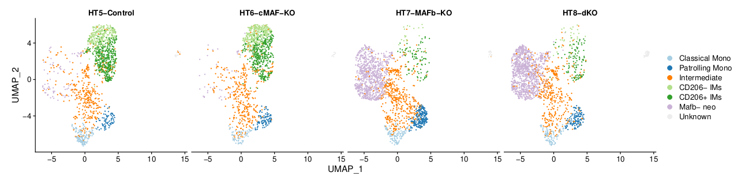
Notes:
PAGE DE CONTENU 1 / Possibilité d'insérer du texte, des images, de la vidéo, des graphiques …

Slide 2
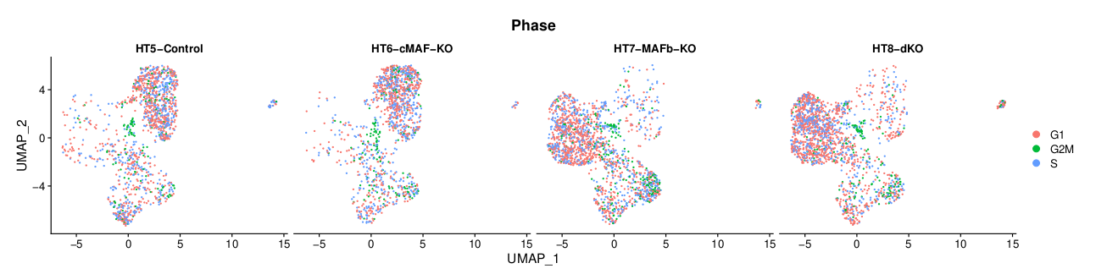
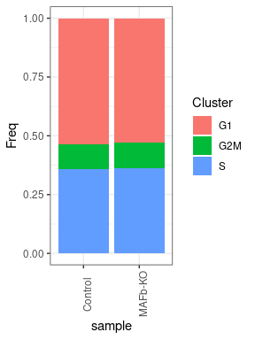
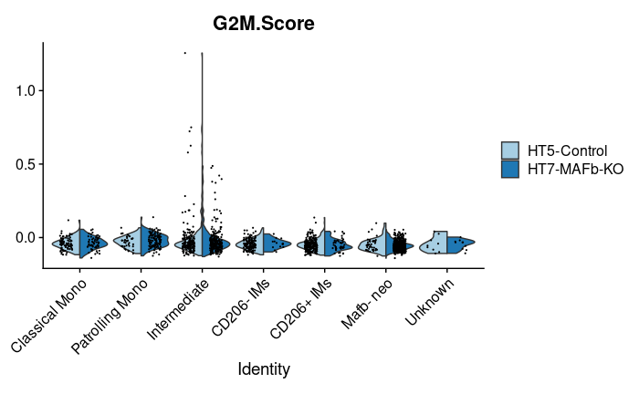
Notes:
PAGE DE CONTENU 1 / Possibilité d'insérer du texte, des images, de la vidéo, des graphiques …

